Slide 1
Startup Coding with C [3. 반복과 함수] for data science and mathematical model simulation
Pusan National University
Jong-Hyeon Seo / Ezfarm

Slide 2
Index
반복문
while
for
Redirection
파일로 저장하기
결과 엑셀로 보기
사용자 정의 함수
Index
반복문
Redirection
사용자 정의 함수

Slide 3
반복
문제 제기
exam5.c
참고 : exam4.c를 다른 이름으로 저장
Index
반복문
Redirection
사용자 정의 함수
given
반복계산
시작
v0, x0 입력
t 입력
s(t) 계산
s(t) 출력
끝
유한 상태 기계 (오토마타)
t<tmax
로직의 상태변화를 기술

Slide 4
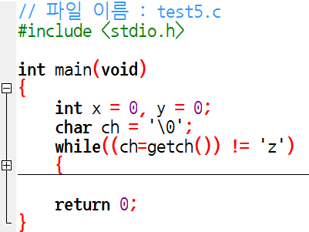
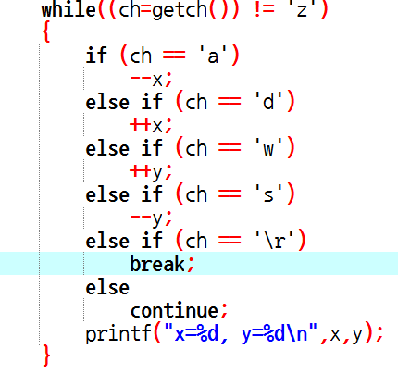
반복
샘플 예제
Index
Editor
반복문
증감 연산자
Redirection
복합 대입 연산자
사용자 정의 함수
while / for
break / continue

Slide 5
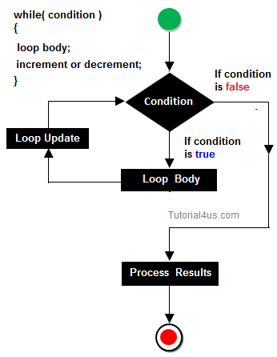
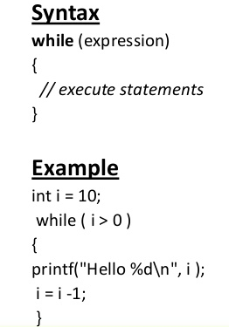
반복
while
Index
반복문
Redirection
사용자 정의 함수

Slide 6
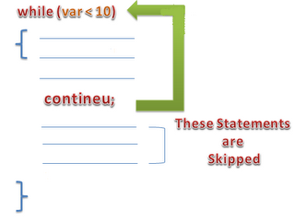
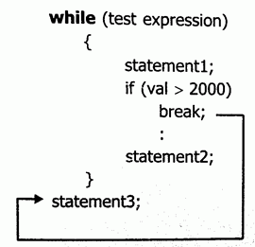
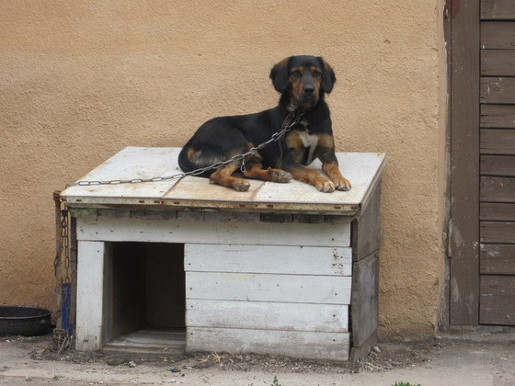
반복
continue / break
Index
반복문
Redirection
사용자 정의 함수
while(나 == 0)
{
집을 지킨다;
}
내가 없을 동안 집 잘 지켜!
while(1)
{
if (나 == 1)
break;
집을 지킨다;
}
내가 오면 집 지키는 걸 멈춰!

Slide 7
반복
프로그래머의 프로포즈
Index
while(1)
{
ILoveYOU();
}
반복문
Redirection
사용자 정의 함수

Slide 8
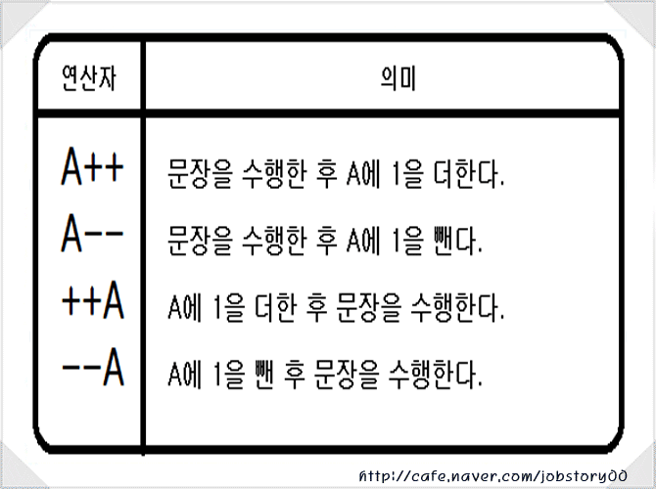
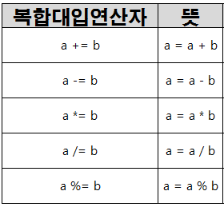
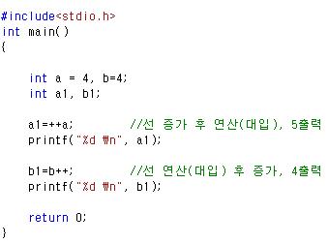
반복
증감 연산자
복합 대입 연산자
Index
반복문
Redirection
사용자 정의 함수

Slide 9
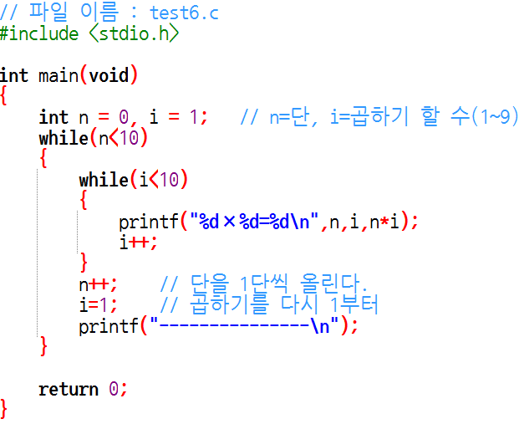
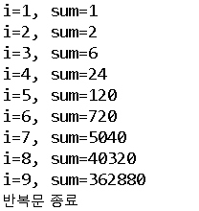
반복
중복 while
Index
반복문
Redirection
사용자 정의 함수
Quiz

Slide 10
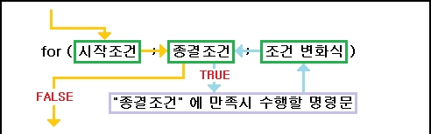
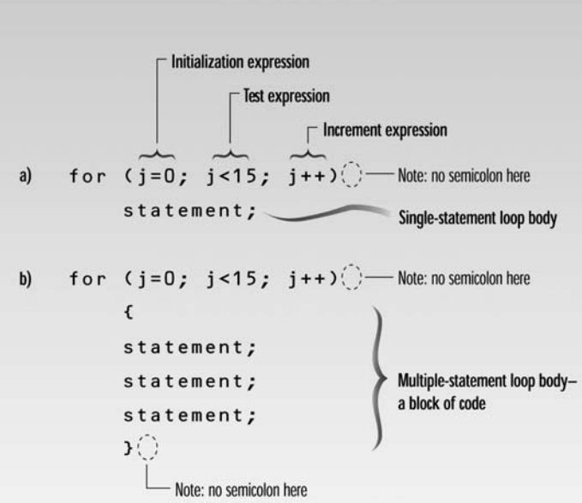
for 반복
for 문법
Index
반복문
Redirection
사용자 정의 함수

Slide 11
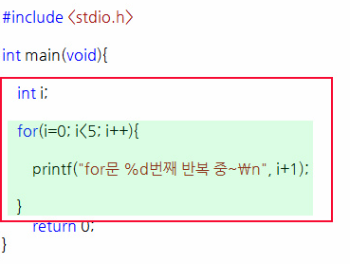
반복
for 예제
Index
반복문
Redirection
사용자 정의 함수

Slide 12
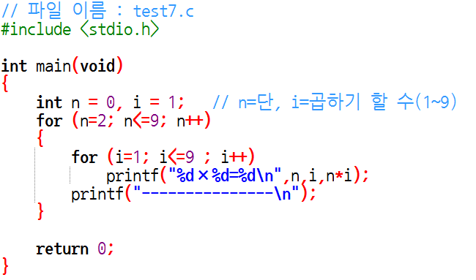
반복
중복 for
Index
반복문
Redirection
사용자 정의 함수
Quiz

Slide 13
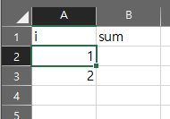
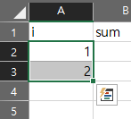
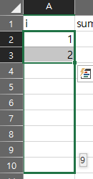
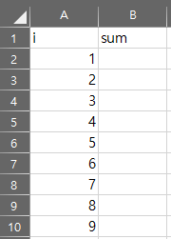
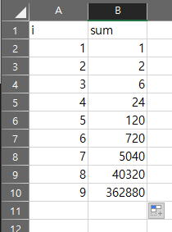

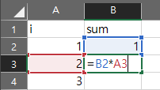

반복
자동 채우기
Index
반복문
Redirection
사용자 정의 함수
더블클릭

Slide 14
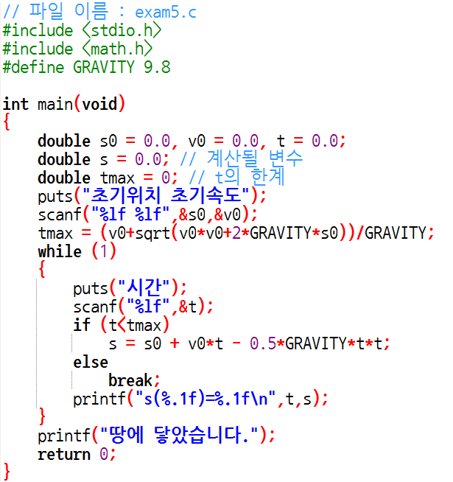
반복
해답
exam5.c
Index
반복문
Redirection
사용자 정의 함수
Quiz
if~else~break를 사용하지 않도록 개선하라.

Slide 15
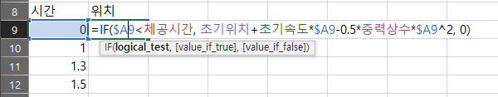
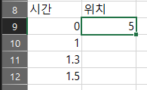
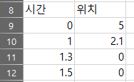
반복
해답
exam5.c
Index
반복문
Redirection
사용자 정의 함수
IF($A9<체공시간, 초기위치+초기속도*$A9-0.5*중력상수*$A9^2,0)
자동 채우기를 했을 때 변하면 안되는 열 또는 행 앞에 $를 붙인다.
더블클릭

Slide 16
반복
과제
problem5.c
참고 : exam5.c를 다른 이름으로 저장
Index
반복문
Redirection
저항계수
사용자 정의 함수
given
반복계산
음수를 입력하면 다시 계산
시작
s0, v0, k, m 입력
t 입력
s(t) 계산
s(t) 출력
끝
s(t)<0
t<0
주의. tmax를 해석적 방법으로 구하기는 어려우므로 s(t)값을 통해 반복을 결정한다.

Slide 17

Redirection
문제 제기
exam6.c
참고 : exam5.c를 다른 이름으로 저장
Index
반복문
Redirection
사용자 정의 함수
given
시작
v0, x0 입력
s(t) 계산
s(t) 출력
t = t+Δt
끝
t < tmax

Slide 18
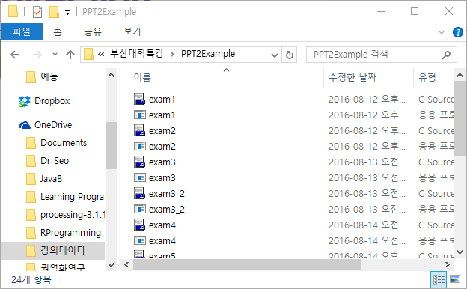
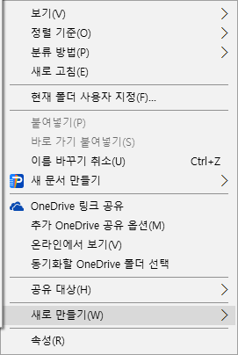
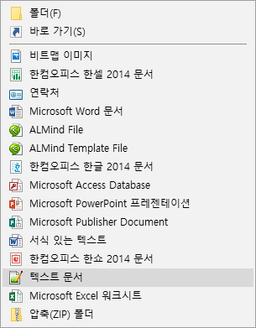
Redirection
예제
Index
파일탐색기 실행
exam5.exe가 저장된 폴더로 이동
반복문
Redirection
사용자 정의 함수
마우스 오른쪽 버튼 클릭
[새로 만들기] 클릭
[텍스트 문서] 클릭
input.txt로 이름 변경

Slide 19
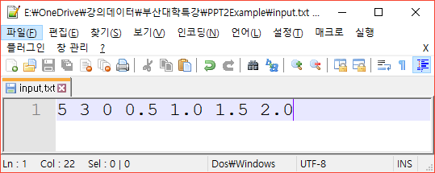
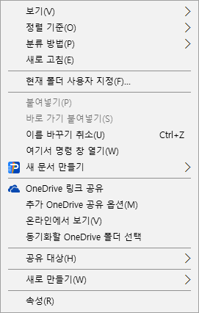
Redirection
예제
Index
'input.txt'파일 클릭
편집창에서 수치 입력 후 저장
반복문
Redirection
사용자 정의 함수
파일 탐색기에서 [Shift]+마우스 오른쪽 버튼 클릭
[여기서 명령 창 열기] 클릭

Slide 20
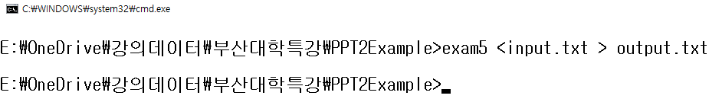
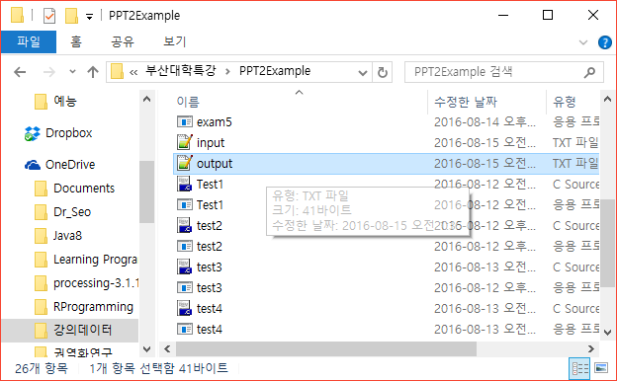
Redirection
예제
명령창에서 exam5.exe 실행
Index
반복문
Redirection
사용자 정의 함수
파일 탐색기에서 output.txt 파일 생성 확인 후 더블클릭

Slide 21
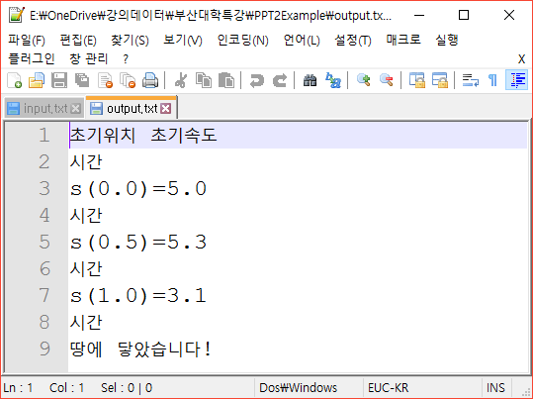
Redirection
예제
Index
반복문
Redirection
사용자 정의 함수
화면 출력 결과가 output.txt에 저장되었음을 확인

Slide 22
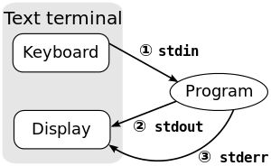
Redirection
C 기본 입출력
Index
"stdin"은 기본적으로 키보드와 연결되어 있다.
반복문
Redirection
사용자 정의 함수
"stdout"은 기본적으로 모니터와 연결되어 있다.
scanf 함수는 "stdin"으로 부터 값을 읽어 온다.
printf 함수는 "stdout"으로 값을 출력한다.

Slide 23


Redirection
Redirection
Index
> program < input.txt > output.txt
반복문
Redirection
input.txt
program.exe
output.txt
사용자 정의 함수
stdin
stdout

Slide 24
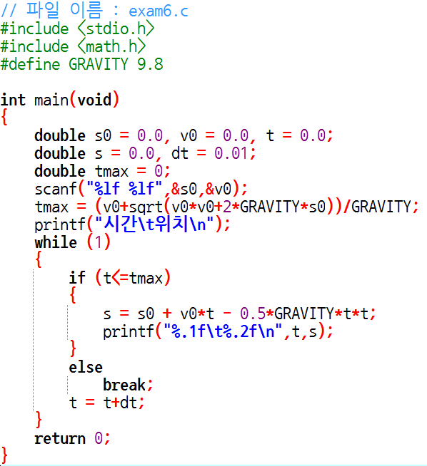
Redirection 반복
해답
exam7.c
Index
반복문
Redirection
사용자 정의 함수
Quiz
계산과 출력이 하나로 묶여 있어 코딩의 원칙과 철학에 맞지 않다. 이를 개선하라.

Slide 25
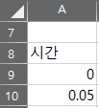
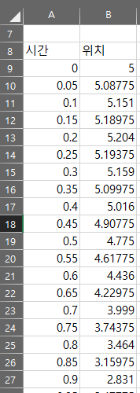
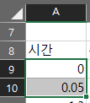
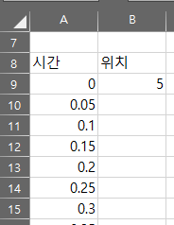
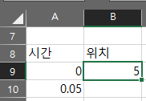
Redirection 반복
Index
반복문
Redirection
사용자 정의 함수
클릭 후 드래그
더블 클릭

Slide 26
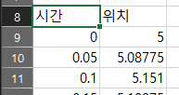
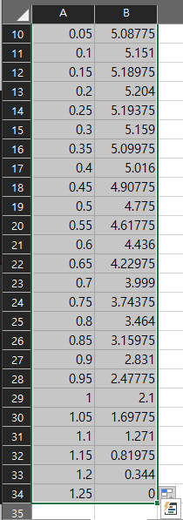

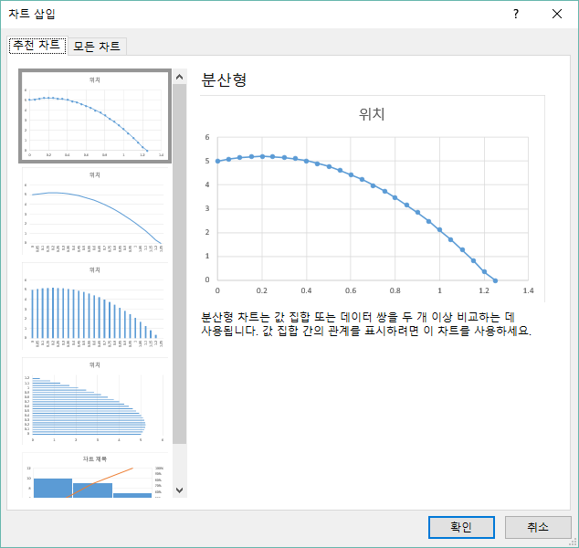
Redirection 반복
Index
반복문
Redirection
[Ctrl]+A
사용자 정의 함수

Slide 27
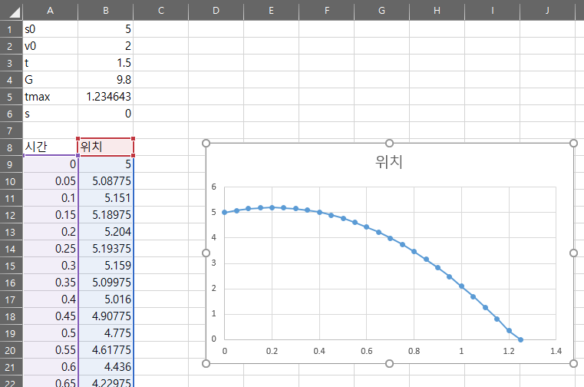
Redirection 반복
Index
반복문
Redirection
사용자 정의 함수

Slide 28
Redirection
과제
problem6.c
참고 : problem5.c를 다른 이름으로 저장
Index
반복문
Redirection
저항계수
사용자 정의 함수
given
시작
s0, v0, k, m 입력
s(t) 계산
s(t) 출력
t = t+dt
끝
s(t)<0
Redirection 방법으로 좌표를 파일로 출력하고 엑셀에서 그래프를 그려 확인하여라.

Slide 29
function
문제 제기
exam7.c
참고 : exam6.c를 다른 이름으로 저장
Index
반복문
Redirection
사용자 정의 함수
given
시작
v0, s0, k 입력
s(t) 계산
s(t) 출력
t = t+dt
끝
s(t) 계산
저항 없음
s(t)<0
시작
s(t) 출력
끝
s(t) 계산
저항 있음

Slide 30
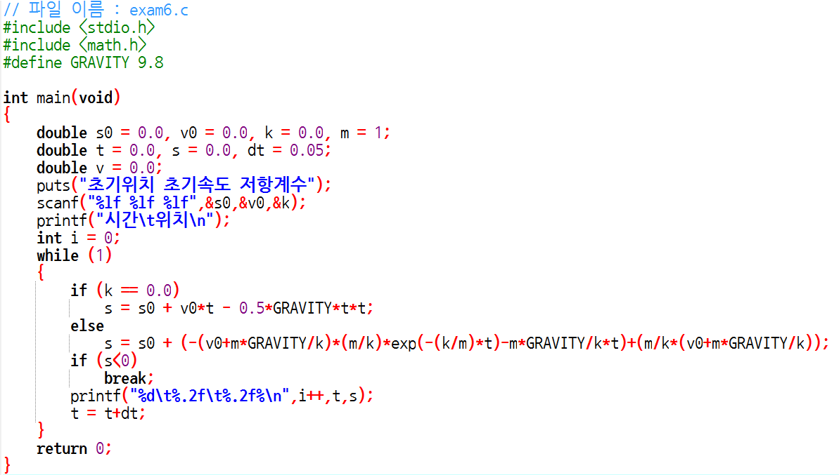
function
함수의 필요성
Index
Editor
반복문
Redirection
사용자 정의 함수
계산과 로직이 혼합되어 있다.
계산 부분을 모듈화 하면 다른 프로그램에서도 사용할 수 있게 된다.

Slide 31
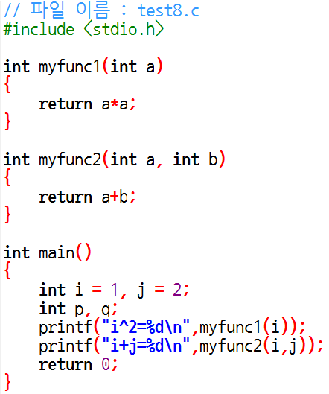

function
샘플 예제
Index
Editor
반복문
함수
Redirection
사용자 정의 함수

Slide 32
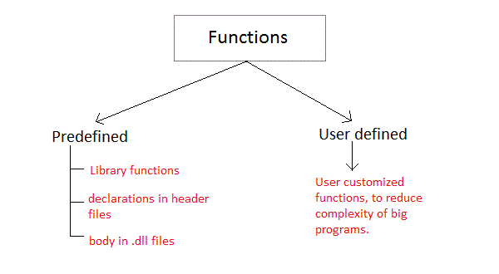
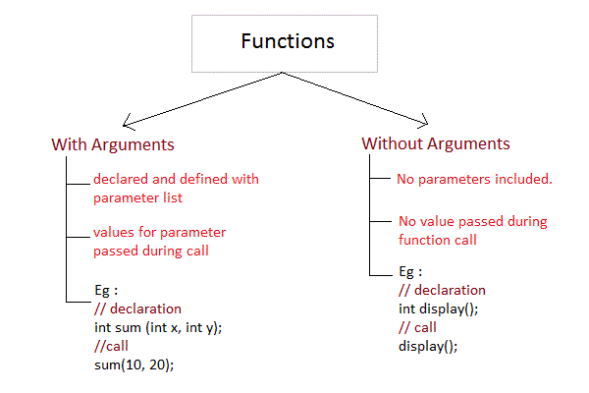
function
함수의 종류
Index
반복문
Redirection
사용자 정의 함수

Slide 33
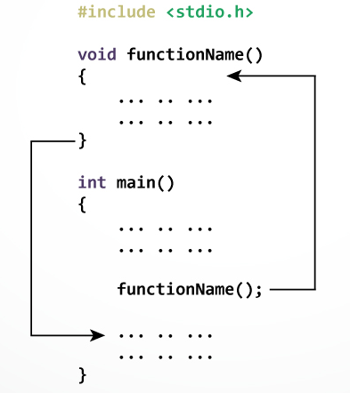
function
사용자 함수 정의
Index
반복문
Redirection
사용자 정의 함수를 main함수 앞에 선언
사용자 정의 함수
함수를 선언할 때 argument가 없을 경우 "void"로 명시, {}과 Ø의 관계

Slide 34



function
사용자 함수 정의
Index
반복문
Redirection
사용자 정의 함수

Slide 35


function
함수 선언과 구현을 분리
Index
반복문
Redirection
사용자 정의 함수

Slide 36

function
Quiz
problem2.c를 변형
Index
반복문
Redirection
사용자 정의 함수
given
double getParResist(double R1, double R2)
함수를 만들어서 계산 부분을 분리하라.
계산 부분을 함수로 만들었을 때의 큰 이점은 무엇인가?
부족한 부분은 무엇인가?

Slide 37

function
해답
exam7.c
Index
반복문
Redirection
사용자 정의 함수

Slide 38


function
해답
exam7.c
Index
반복문
Redirection
사용자 정의 함수
지역 변수를 활용하여 중복 계산 제거

Slide 39
function
과제
problem7.c
참고 : problem6.c를 다른 이름으로 저장
Index
반복문
Redirection
저항계수
사용자 정의 함수
given
시작
s0, v0, k, m 입력
s(t) 계산
s(t) 출력
t = t+dt
끝
s(t)<0
함수를 이용하여 위치 계산 부분을 개선하여라. (exam7.c 코드를 이용하라.)
프로젝트를 만들어 모듈을 등록하여 사용하는 법은 생략 - 시간이 남으면 강의 가능

Slide 40

Question?

